Slide 1


Το Πανεπιστήμιο Κύπρου
με μια ματιά
Κτήριο Συμβουλίου-Συγκλήτου «Αναστάσιος Γ. Λεβέντης»
Λεωφ. Πανεπιστημίου 1, 2109 Αγλαντζιά, Λευκωσία
(+357) 22894000
https://www.ucy.ac.cy
info@ucy.ac.cy
1
Notes:
1

Slide 2

Γενικές πληροφορίες
Έτος ίδρυσης
1989
Φοιτητές και Φοιτήτριες που φοιτούν στο Π.Κ.
(Χειμερινό Εξάμηνο 2022-2023)
Προπτυχιακοί 5.275
Μεταπτυχιακοί και Διδακτορικοί 1.758
Προσωπικό Πανεπιστημίου Κύπρου
343 Μέλη Ακαδημαϊκού Προσωπικού
734 Ερευνητές και Ειδικοί Επιστήμονες
476 Μέλη Διοικητικού Προσωπικού
Σύνολο αποφοίτων (1996-2022)
30.091
Σύνολο εξερχομένων φοιτητών/τριών Erasmus+ για σπουδές
2.911
Σύνολο εισερχομένων φοιτητών/τριών Erasmus+ για σπουδές
2.758
Στοιχεία αναφοράς - Παρουσία του Π.Κ. στις διεθνείς κατατάξεις
Times World (2022) 401-500
Shanghai (2022) 501-600
QS World University Ranking (2022) 440
US Best Global University Rankings (2022) 566
2
Notes:
2

Slide 3
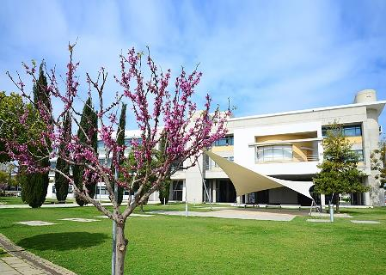
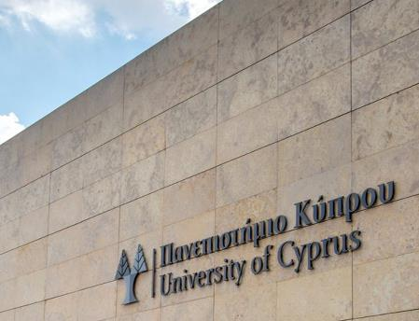
Προγράμματα Σπουδών
40 Τίτλοι σπουδών
59 Μεταπτυχιακά προγράμματα σπουδών
29 Μεταπτυχιακά στην αγγλική γλώσσα
43 Διδακτορικά προγράμματα σπουδών
14 Διδακτορικά στην αγγλική γλώσσα
3
Notes:
3

Slide 4

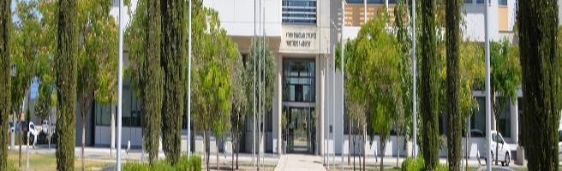
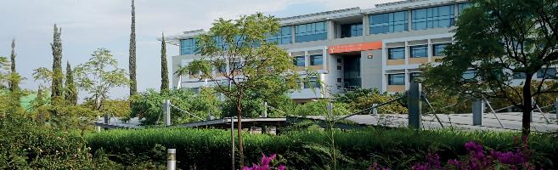
8 Σχολές
Ανθρωπιστικών Επιστημών
Θετικών και Εφαρμοσμένων Επιστημών
Ιατρική
Κοινωνικών Επιστημών και Επιστημών της Αγωγής
Μεταπτυχιακών Σπουδών
Οικονομικών Επιστημών και Διοίκησης
Πολυτεχνική
Φιλοσοφική
4
Notes:
4

Slide 5
22 Τμήματα
Σχολή Ανθρωπιστικών Επιστημών
Τμήμα Αγγλικών Σπουδών
Τμήμα Γαλλικών και Ευρωπαϊκών Σπουδών
Τμήμα Τουρκικών και Μεσανατολικών Σπουδών
Σχολή Θετικών και Εφαρμοσμένων Επιστημών
Τμήμα Βιολογικών Επιστημών
Τμήμα Μαθηματικών και Στατιστικής
Τμήμα Πληροφορικής
Τμήμα Φυσικής
Τμήμα Χημείας
Σχολή Κοινωνικών Επιστημών και
Επιστημών της Αγωγής
Τμήμα Επιστημών της Αγωγής
Τμήμα Κοινωνικών και Πολιτικών Επιστημών
Τμήμα Νομικής
Τμήμα Ψυχολογίας
Σχολή Οικονομικών Επιστημών και Διοίκησης
Τμήμα Διοίκησης Επιχειρήσεων και
Δημόσιας Διοίκησης
Τμήμα Λογιστικής και Χρηματοοικονομικής
Τμήμα Οικονομικών
Πολυτεχνική Σχολή
Τμήμα Ηλεκτρολόγων Μηχανικών και
Μηχανικών Υπολογιστών
Τμήμα Μηχανικών Μηχανολογίας και
Κατασκευαστικής
Τμήμα Πολιτικών Μηχανικών και
Μηχανικών Περιβάλλοντος
Τμήμα Αρχιτεκτονικής
Φιλοσοφική Σχολή
Τμήμα Βυζαντινών και Νεοελληνικών Σπουδών
Τμήμα Ιστορίας και Αρχαιολογίας
Τμήμα Κλασικών Σπουδών και Φιλοσοφίας
5
Notes:
5

Slide 6

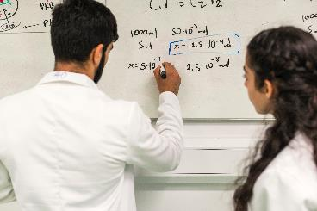
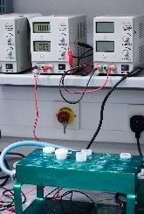
Έρευνα
Η ερευνητική δραστηριότητα κατέχει κυρίαρχη θέση στην αποστολή του Πανεπιστημίου Κύπρου
και αποτελεί έναν από τους βασικούς πυλώνες ανάπτυξης του ιδρύματος από την ίδρυσή του.
Μέσα στα τελευταία χρόνια, το Πανεπιστήμιο έχει καταφέρει να καταστεί ένα πρωτοπόρο
ερευνητικό ίδρυμα που διακρίνεται στον διεθνή χώρο για την προαγωγή της επιστήμης,
του πνεύματος και του πολιτισμού.
Η ερευνητική δραστηριότητα στο Πανεπιστήμιο Κύπρου βρίσκεται σε πλήρη εξέλιξη,
ενώ ο αριθμός των ερευνητικών προγραμμάτων αυξάνεται κατακόρυφα.
6
Notes:
6

Slide 7
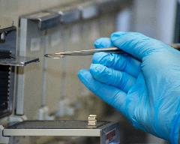

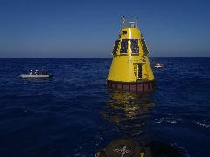
Το Πανεπιστήμιο Κύπρου κατατάσσεται πρώτο ανάμεσα σε όλους τους οργανισμούς από τις χώρες Η2020/WIDENING
(16 μέλη ΕΕ & 11 συνδεδεμένες χώρες οι οποίες είναι λιγότερο προηγμένες σε θέματα έρευνας) σε εξασφάλιση ανταγωνιστικής χρηματοδότησης από το πρόγραμμα για Έρευνα και Καινοτομία
της ΕΕ «Ορίζοντας 2020».
Το Πανεπιστήμιο Κύπρου κατατάσσεται στην τιμητική 135η θέση
σε εξασφάλιση χρηματοδότησης ανάμεσα σε πέραν των 40.000 οργανισμών από την ΕΕ και όλο τον κόσμο σε εξασφάλιση ανταγωνιστικής χρηματοδότησης από το πρόγραμμα
«Ορίζοντας 2020» με πέραν των €75 εκατομμυρίων
σε όλη τη διάρκεια του προγράμματος 2014-2020.
Εξασφάλιση τριών έργων Teaming for Excellence από την ΕΕ
για δημιουργία κέντρων ερευνητικής αριστείας με συνολικό προϋπολογισμό πέραν των €100 εκ.
Εξασφάλιση 23 ερευνητικών έργων αριστείας - ERC Grants
που αποτελούν την ύψιστη τιμητική διάκριση χορηγιών έρευνας στον ευρωπαϊκό χώρο
Πρώτο σε εξασφάλιση ανταγωνιστικής χρηματοδότησης ύψους πέραν των €33 εκ. από το πρόγραμμα «RESTART 2016-2020» του ΙδΕΚ ανάμεσα σε όλους τους οργανισμούς που συμμετείχαν.
7
Notes:
7

Slide 8
Εσωτερική/Εξωτερική χρηματοδότηση έρευνας
8
Notes:
8

Slide 9
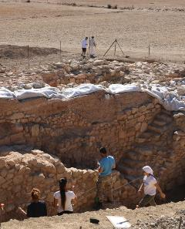
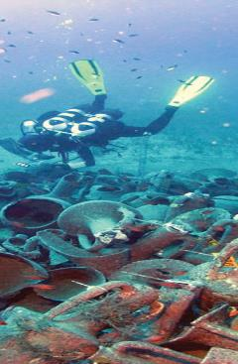
Ερευνητικές Μονάδες / Κέντρα
Διεθνές Ερευνητικό Κέντρο Νερού «Νηρέας»
Ερευνητικό Κέντρο «EMPHASIS»
Ερευνητικό Κέντρο Εφαρμοσμένης Νευροεπιστήμης
Ερευνητική Μονάδα Αρχαιολογίας
Ερευνητική Μονάδα Ενεργειακής Αειφορίας-FOSS
Ερευνητική Μονάδα «Κέντρο Σπουδών Φύλου»
Eρευνητική Μονάδα Μεσαιωνικών Τεχνών και Τελετουργιών (ΕΜοΜεΤ)
Ερευνητική Μονάδα Τραπεζικών και Χρηματοοικονομικών Μελετών
Κέντρο Αριστείας για Βιοτράπεζα και Βιοϊατρική Έρευνα
Κέντρο Aριστείας για Έρευνα και Καινοτομία - "ΚΟΙΟΣ"
Κέντρο Νεοελληνικών Σπουδών (Σπουδαστήριο Πετρώνδα)
Κέντρο Οικονομικών Ερευνών
Μονάδα Έρευνας Νευρολογίας και Νευροεπιστημών Κύπρου (CNRU)
Πανεπιστημιακό Κέντρο Ερευνών Πεδίου (ΠΑΚΕΠΕ)
Ωκεανογραφικό Κέντρο
9
Notes:
9

Slide 10
Ποιότητα Ακαδημαϊκού Προσωπικού
Σύγχρονες εγκαταστάσεις, μαθησιακό υλικό και συστήματα μάθησης
Ποιότητα Φοιτητών/τριών
Διδασκαλία και
μάθηση
Συνεργασία με Πανεπιστήμια εξωτερικού & επιχειρήσεις
Αριστεία στη Διδασκαλία & Μάθηση
Πλαίσιο Λειτουργίας: Κανόνες, πολιτικές, βραβεία, κώδικες, ESG
Διασύνδεση
με έρευνα
ΚΕΔΙΜΑ
Εξωτερική Αξιολόγηση & Πιστοποίηση Προγραμμάτων Σπουδών
10
Notes:
10

Slide 11
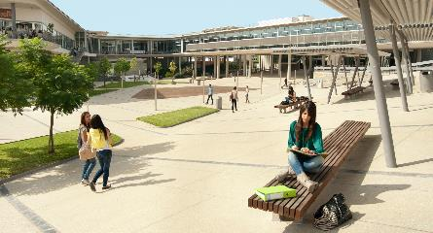

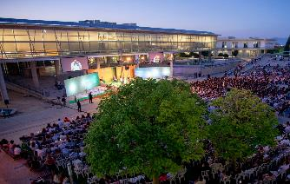
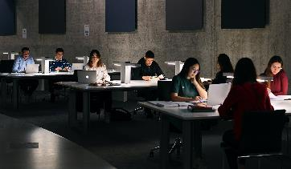

Φοιτητική Ζωή
  Φοιτητικές Εστίες
  Κέντρο Κοινωνικών Δραστηριοτήτων
  Αθλητικό Κέντρο
  Ραδιοφωνικός Σταθμός UCY Voice 95,2 FM
  Κέντρο Ψυχικής Υγείας
  Παροχή Εύλογων Προσαρμογών
  για ισότιμη πρόσβαση στη φοίτηση
  για όλους/ες τους φοιτητές και φοιτήτριες
  Σωματείο Ευημερίας Φοιτητών
11
Notes:
11

Slide 12
Φοιτητικοί Όμιλοι
Οι δραστηριότητες των Φοιτητικών Ομίλων καλύπτουν ένα ευρύ φάσμα ενδιαφερόντων. Προσφέρουν μια ευρεία γκάμα από μουσικοχορευτικές παραστάσεις, θεατρικά εργαστήρια, σεμινάρια φωτογραφίας, πληροφορικής, λογοτεχνίας και φιλοσοφίας. Επιπλέον, ανά τακτά χρονικά διαστήματα διοργανώνονται φιλανθρωπικά παζαράκια, δενδροφυτεύσεις και εκδρομές σε πολύ όμορφα μέρη της Κύπρου.
Η οικογένεια των Φοιτητικών Ομίλων περιμένει όλους τους φοιτητές και όλες τις φοιτήτριες για αξέχαστες στιγμές
και νέες εμπειρίες.
Φοιτητικοί Όμιλοι που δραστηριοποιούνται στο Π.Κ.
1. Αρχαιολογίας
2. Δημοσιογραφικός
3. Διεθνών Σχέσεων
και Διπλωματίας
4. Εθελοντές
5. Επιτραπέζιων Παιχνιδιών
6. Ηνωμένων Εθνών
και Ευρωπαϊκής Ένωσης
7. Θεατρικός
8. Κινηματογραφικός
9. Κ.Ο.Ε.Ε.
10. Κοινωνιολογίας
11. Λογοτεχνίας
12. Λοατκι+ Και Φίλων
13. Μουσικός
14. Νομικής
15. Ορθόδοξης
και Ελληνικής Παράδοσης
16. Περιβαλλοντικός
και Φιλοζωικός
17. Πληροφορικής
18. Ρητορικής
19. Τέχνης
20. Φωτογραφικός
21. Φ.Μ.Ε.Α.
22. Φιλοσοφίας
23. Χορευτικός
24. Ψυχολογίας
https://ucystudentclubs.cy/
12
Notes:
12

Slide 13
Κέντρο Σταδιοδρομίας
Το Κέντρο Σταδιοδρομίας (ΚΣ) προσφέρει ολοκληρωμένες υπηρεσίες προς τους φοιτητές/τριες και απόφοιτους/ες που αφορούν την επαγγελματική απασχόληση, την εκπαίδευση και την ανάπτυξη,
καθώς και τη διασύνδεση με τον κόσμο της εργασίας.
Συμβουλευτική Σταδιοδρομίας
Οι φοιτητές/τριες έχουν τη δυνατότητα διευθέτησης συνάντησης με Λειτουργό του ΚΣ, για καθοδήγηση
σε ζητήματα που αφορούν τη σταδιοδρομία τους ή για παροχή πληροφοριών σχετικά με τη συνέχιση
των σπουδών τους σε μεταπτυχιακό επίπεδο.
Ακαδημία Καριέρας για Ανάπτυξη Δεξιοτήτων
Μέσα από προγράμματα και δράσεις επιμόρφωσης, το ΚΣ προετοιμάζει κατάλληλα τους/τις φοιτητές/τριες
για την ομαλή ένταξή τους στην αγορά εργασίας. Το ΚΣ προσφέρει την Ακαδημία Καριέρας “Career Accelerator”, ένα ολοκληρωμένο πρόγραμμα εκπαίδευσης συνολικής διάρκειας 20 ωρών, με στόχο την ενίσχυση
των δεξιοτήτων που θεωρούνται σήμερα απαραίτητες από τους εργοδότες. Ταυτόχρονα, διοργανώνονται σεμινάρια για την εκμάθηση εργαλείων πλοήγησης στην αγορά εργασίας, όπως Βιογραφικό Σημείωμα,
Τεχνικές Συνέντευξης, LinkedIn και εργαστήρια.
Τοποθέτηση σε Επιχειρήσεις και Οργανισμούς
Δίνεται η δυνατότητα σε όλους τους φοιτητές/τριες να αποκτήσουν επαγγελματική εμπειρία κατά τη διάρκεια των σπουδών τους, αξιοποιώντας το Έργο Διασύνδεσης των Πανεπιστημίων με την Αγορά Εργασίας, καθώς
και το Πρόγραμμα Τοποθέτησης Φοιτητών σε Επιχειρήσεις και Οργανισμούς. (https://2beconnected.ucy.ac.cy/2BC)
13

Slide 14
Κέντρο Σταδιοδρομίας
Εργοδότηση Φοιτητών/τριών και Αποφοίτων
Το ΚΣ ενημερώνει τους/τις τελειόφοιτους/τες φοιτητές/τριες και απόφοιτους/τες για προκηρύξεις θέσεων εργασίας σε επιχειρήσεις και οργανισμούς στην Κύπρο και στο εξωτερικό μέσω της πλατφόρμας http://careersys.ucy.ac.cy. Επιπρόσθετα, δίνεται η ευκαιρία συμμετοχής των φοιτητών/τριών και αποφοίτων σε Ημέρες Εργοδότησης στην Πανεπιστημιούπολη (On Campus Recruitment Days), κατά τη διάρκεια των οποίων συμμετέχουν σε συνεντεύξεις εργοδοτών για να διεκδικήσουν θέσεις εργασίας που απευθύνονται αποκλειστικά σε αυτούς. Το ΚΣ διαχειρίζεται επίσης την εργοδότηση φοιτητών/τριών μερικής απασχόλησης σε διάφορες Υπηρεσίες του Πανεπιστημίου.
Επαγγελματική Κινητικότητα στην Ευρώπη
μέσω Δικτύου EURES
Μέσω του Δικτύου EURES, οι φοιτητές/τριες και οι απόφοιτοι/τες έχουν τη δυνατότητα να λάβουν χρηματοδότηση για την επαγγελματική τους κινητικότητα, καθώς και για εκμάθηση της γλώσσας. (https://ec.europa.eu/eures).
Δικτύωση με Εργοδότες
Η δικτύωση των φοιτητών/τριών και αποφοίτων με την αγορά εργασίας ενισχύεται με τη διοργάνωση εταιρικών παρουσιάσεων «Meet the Employers», καθώς και με Ημερίδες Γνωριμίας με εταιρείες και οργανισμούς για τις προοπτικές απασχόλησης σε διάφορους επαγγελματικούς κλάδους. Διοργανώνεται, επίσης, Διήμερο Σταδιοδρομίας και Επιχειρηματικότητας με ποικίλες δραστηριότητες, στο οποίο συμμετέχουν πέραν των 80 εν δυνάμει εργοδοτών.
Παροχή συνεχούς ενημέρωσης
Το ΚΣ παρέχει συνεχή ενημέρωση στους/στις φοιτητές/τριες και απόφοιτους/τες σχετικά με ευκαιρίες συμμετοχής σε καλοκαιρινά και χειμερινά σχολεία, διαγωνισμούς, υποτροφίες, συνέδρια και σεμινάρια που θα συμβάλουν στην ενίσχυση των γνώσεων και δεξιοτήτων τους.
14

Slide 15
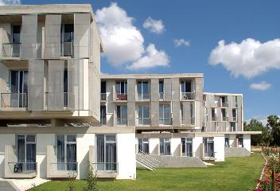
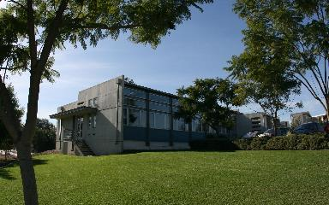
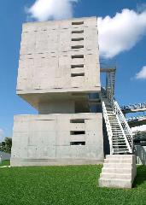

Φοιτητικές Εστίες
  12 ανεξάρτητα κτήρια
  208 δωμάτια
  Σε ανεξάρτητα κτήρια στεγάζονται:
  το Κέντρο Εξυπηρέτησης Ενοίκων και ο Χώρος Πλυντηρίων/Στεγνωτηρίων,
  το Κέντρο Εκδηλώσεων.
  Προγραμματίζεται η Β' φάση για την προσθήκη 730 κλινών (700 δωμάτια, κάποια δίκλινα),
  εντός της πανεπιστημιούπολης
15

Slide 16
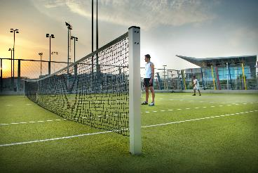
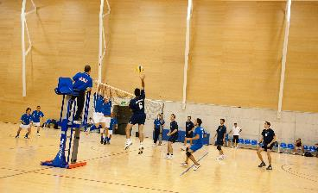
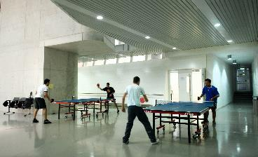
Αθλητικό Κέντρο
Το Αθλητικό Κέντρο ξεχωρίζει για τις σύγχρονες και άρτιες εξωτερικές και εσωτερικές εγκαταστάσεις. Προσφέρει υπηρεσίες και καλύπτει ανάγκες της πανεπιστημιακής κοινότητας στον ακαδημαϊκό, αγωνιστικό και ψυχαγωγικό τομέα, όπως περιγράφονται πιο κάτω.
Παροχή επιλεγόμενων Μαθημάτων Αθλητισμού
Συμμετοχή σε ερευνητικά προγράμματα
Διοργάνωση Αθλητικής Καλοκαιρινής Σχολής
για παιδιά
Διοργάνωση Τοπικών και Διεθνών διοργανώσεων /
εκδηλώσεων
Αθλοπαιδιές / Εκγύμναση:
- Γυμναστήριο
- Προγράμματα Αεροβικής
- Σκουός / Επιτραπέζια αντισφαίριση
- Ομάδες ποδοσφαίρου / βόλεϊ / μπάσκετ /
τένις / μπάτμιντον
16

Slide 17
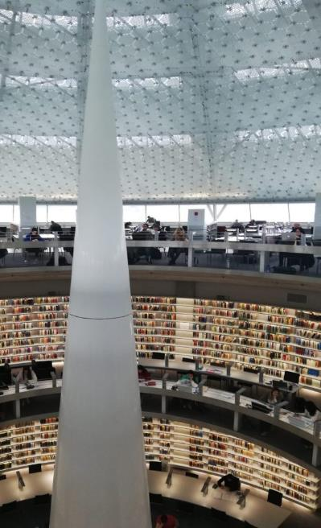

Η Βιβλιοθήκη του
Πανεπιστημίου Κύπρου
Η Βιβλιοθήκη του Πανεπιστημίου Κύπρου
στεγάζεται από το Δεκέμβριο του 2018,
στο Κέντρο Πληροφόρησης-Βιβλιοθήκη
«Στέλιος Ιωάννου».
Το επιβλητικό κτήριο είναι σχεδιασμένο
από τον διεθνούς φήμης αρχιτέκτονα Jean Nouvel.
Η συλλογή της περιλαμβάνει:
Πέραν των 625.000 τόμων βιβλίων και περιοδικών
Πέραν των 600.000 συνδρομών σε τίτλους ηλεκτρονικών βιβλίων
Πέραν των των 30.000 τίτλων ηλεκτρονικών περιοδικών
Εκατομμύρια άρθρα περιοδικών σε ηλεκτρονική μορφή
Πέραν των 190 ηλεκτρονικών βάσεων δεδομένων
17

Slide 18
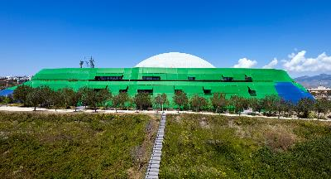
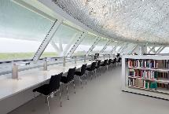
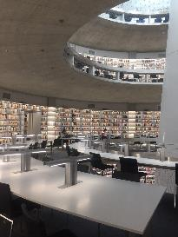
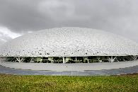
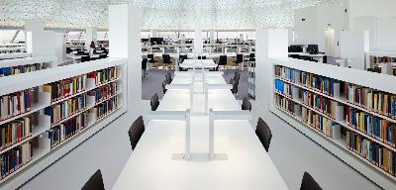
Δράσεις Βιβλιοθήκης Πανεπιστημίου Κύπρου
συμμετοχή σε διεθνή επαγγελματικά δίκτυα
(UBER, IFLA, YERUN)
συμμετοχή σε ευρωπαϊκά ερευνητικά προγράμματα (OpenAIRE, PASTEUR4OA, FOSTER, NI40S-Europe, Yufering, DIOSI, CeOS_SE κ.ά.)
λειτουργία ως το μοναδικό Εθνικό Γραφείο Ανοικτής Πρόσβασης OpenAIRE στην Κύπρο
συμμετοχή στην Κοινοπραξία Κυπριακών
Βιβλιοθηκών (ΚΚυΒ)
υποστήριξη φοιτητών/τριών με εντυποαναπηρία
προς κάλυψη των αναγκών τους σε διδακτικό
και ερευνητικό υλικό
18
Notes:
18

Slide 19
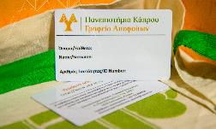



Απόφοιτοι
Οι απόφοιτοι αποτελούν κομμάτι της ιστορίας του Π.Κ., καθώς και τη μεγαλύτερη συνιστώσα της πανεπιστημιακής μας κοινότητας. Μέσω των αποφοίτων του, το Π.Κ. συνεισφέρει καταρτισμένο ανθρώπινο δυναμικό, «εμβολιάζοντας» την κοινωνία με ενεργούς πολίτες. Οι ίδιοι/ες οι απόφοιτοι/τες αποτελούν πρεσβευτές/τριές του Πανεπιστημίου και απτή απόδειξη της επιτυχημένης πορείας που αυτό ακολουθεί.
Η κοινότητα των αποφοίτων μας αριθμεί 30.091 μέλη (1996-2022).
Δράσεις και έργα για τους/τις απόφοιτους/ες
Ιστοσελίδα: www.ucy.ac.cy/alumni
UCY ALUMNI COMMUNITY: www. ucyalumni.com
Πρόγραμμα ΜΕΝΤΩΡ
Πακέτο προνομίων & έκδοσης καρτών μέλους
Καμπάνιες και διαγωνισμοί
Σχέση επικοινωνίας στα Μέσα Κοινωνικής Δικτύωσης
Περιοδικό ενημερωτικό δελτίο
Εκδηλώσεις
19

Slide 20
Διεθνοποίηση
Η Διεθνοποίηση αποτελεί στρατηγικό στόχο,
ο οποίος επιτυγχάνεται με την υλοποίηση των πιο κάτω:
Συμμετοχή σε πέραν των 65 πανεπιστημιακών δικτύων/οργανισμών (π.χ. Σύνδεσμος Ευρωπαϊκών Πανεπιστημίων (EUA), Ένωση Μεσογειακών Πανεπιστημίων (UNIMED), Δίκτυο Πανεπιστημίων Πρωτευουσών της Ευρώπης (UNICA), YERUN κ.ά.)
Συμμετοχή στη συμμαχία YUFE (Young Universities for the Future of Europe)
Συμμετοχή στο Πρόγραμμα ERASMUS+ από την ακαδημαϊκή χρονιά 1997/1998 και στο ERASMUS+ International από την ακαδημαϊκή χρονιά 2015/2016.
Ίδρυση διεθνών Ινστιτούτων στο Π.Κ., όπως το Aula Cervantes και το Ινστιτούτο Κομφούκιος
Σύναψη πέραν των 130 Διμερών Συμφωνιών Συνεργασίας με πανεπιστήμια/ερευνητικά κέντρα από όλο τον κόσμο
Προσφορά διαπανεπιστημιακών προγραμμάτων σπουδών (σε επίπεδο μάστερ και διδακτορικό), σε συνεργασία με ευρωπαϊκά πανεπιστήμια
Σύναψη συμφωνιών για συνεπίβλεψη διατριβών με ακαδημαϊκά ιδρύματα του εξωτερικού
Συνεργασία με Πρεσβείες ξένων χωρών στην Κύπρο, και Πρεσβείες της Κυπριακής Δημοκρατίας διεθνώς
Συνεργασία με την Κυπριακή και Ελληνική Ομογένεια
Συμμετοχή σε διάφορες δραστηριότητες προσέλκυσης φοιτητών και φοιτητριών από τον διεθνή χώρο, και προβολής του Π.Κ. διεθνώς
20

Slide 21


Κοινωνική προσφορά & επίδραση
Το Πανεπιστήμιο Κύπρου επιδιώκει ενεργά την προσφορά στο κοινωνικό σύνολο, στοχεύοντας τόσο στην επιμόρφωση των πολιτών μέσω των ανοιχτών για το κοινό δράσεών του, όσο και στην ουσιαστική παρέμβαση για την επίλυση προβλημάτων που αντιμετωπίζει η κυπριακή κοινωνία. Αντιλαμβανόμενοι/ες τη σημασία της επίτευξης των στόχων βιώσιμης ανάπτυξης, η πανεπιστημιακή κοινότητα προσανατολίζει τις δράσεις της (διδασκαλία, έρευνα κ.ά) προς αυτή την κατεύθυνση.
Κοινωνικές Δράσεις Πανεπιστημίου Κύπρου
διοργάνωση πολιτιστικών δραστηριοτήτων, ομιλιών και διαλέξεων από διακεκριμένες προσωπικότητες,
θεσμός Ελεύθερων Πανεπιστημίων,
σειρές podcasts "Science Talks" και "Science Talks kids edition",
Προγράμματα δια βίου μάθησης,
Ερευνητική δραστηριότητα με κοινωνικό αντίκτυπο
21

Slide 22
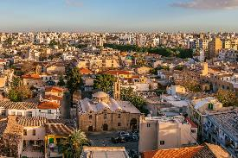
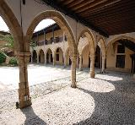
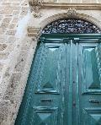
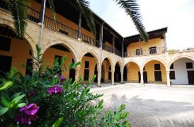
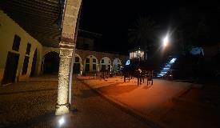
Πολιτιστικό Κέντρο «Μιχάλης Πιερής»
Ο πολιτισμός αποτελεί βασικό σημείο αναφοράς για το Πανεπιστήμιο Κύπρου. Το Πανεπιστήμιο διαθέτει πολιτιστικό κέντρο που στεγάζεται στο Αρχοντικό Αξιοθέας, στην εντός των τειχών Λευκωσία. Το Αρχοντικό, το οποίο είναι αναστηλωμένο υποδειγματικά από το Τμήμα Αρχαιοτήτων, αποτελεί
και την έδρα του Θεατρικού Εργαστηρίου Πανεπιστημίου Κύπρου (Θ.E.ΠA.K.).
Στόχοι Θ.Ε.Π.Α.Κ.:
Αναβάθμιση της θεατρικής δραστηριότητας στον χώρο του Πανεπιστημίου
Παρέμβαση στα πολιτιστικά δρώμενα του τόπου
Ανάδειξη του ελληνικού πολιτισμού, ιδιαίτερα της κυπριακής γραμματείας
Δράσεις Πολιτιστικού Κέντρου:
Πολιτιστικό Φεστιβάλ Πανεπιστημίου Κύπρου
Θεατρικές, χορευτικές, μουσικές παραστάσεις και εκδηλώσεις
Εικαστικές παρουσιάσεις και φιλοξενία διαλέξεων
22

Slide 23
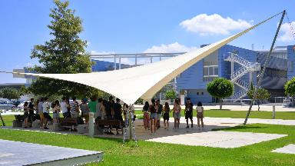
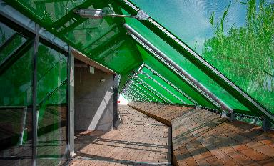
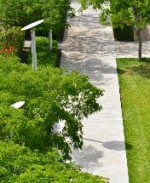
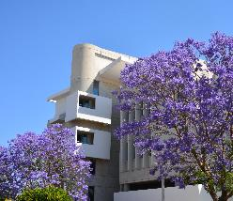
Πράσινο Πανεπιστήμιο
  Περιβαλλοντικές Δράσεις και στόχοι:
Ανάμεσα στις κυριότερες περιβαλλοντικές δράσεις που εφαρμόζει το Πανεπιστήμιο με στόχο τη μείωση του περιβαλλοντικού του αποτυπώματος, παράλληλα με την προώθηση πράσινων έργων και πρακτικών με απώτερο σκοπό την καλλιέργεια περιβαλλοντικής συνείδησης και κουλτούρας, περιλαμβάνονται τα πιο κάτω:
Συμμετοχή στην παγκόσμια πρωτοβουλία δράσης για τον αγώνα ενάντια στην κλιματική αλλαγή “RACE TO ZERO”, με σκοπό τη μείωση
του περιβαλλοντικού αποτυπώματος /απανθρακοποίηση του
Δημιουργία περισσότερων χώρων πρασίνου και δενδροφυτεύσεις
Ορθολογιστική διαχείριση των αποβλήτων
Μείωση απορριμμάτων και προώθηση πρακτικών ανακύκλωσης
23

Slide 24
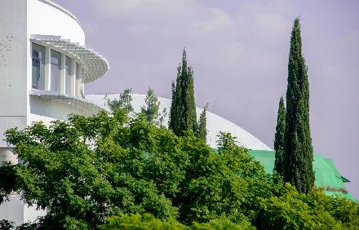
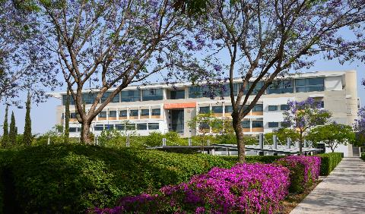
Πράσινο Πανεπιστήμιο – Έξυπνη Πανεπιστημιούπολη
Η Μελέτη για τη μετατροπή της πανεπιστημιούπολης σε «έξυπνη», μέσα από την αξιοποίηση
της τεχνογνωσίας των μελών του Πανεπιστημίου, στοχεύει στη μείωση του κόστους λειτουργίας,
την προστασία του περιβάλλοντος, την εξοικονόμηση ενέργειας και την παροχή καλύτερων υπηρεσιών
στα μέλη της κοινότητας και τους επισκέπτες του Πανεπιστημίου.
Το έργο είναι ευθυγραμμισμένο με τους ευρωπαϊκούς και εθνικούς στόχους για τη μετάβαση προς μια οικονομία χαμηλού αποτυπώματος άνθρακα και αύξηση της ενεργειακής απόδοσης δημοσίων κτηρίων.
Η μείωση κατανάλωσης ενέργειας θα συντείνει στην επίτευξη των Στόχων Βιώσιμης Ανάπτυξης
των Ηνωμένων Εθνών (SDGs - Sustainable Development Goals).
24

Slide 25
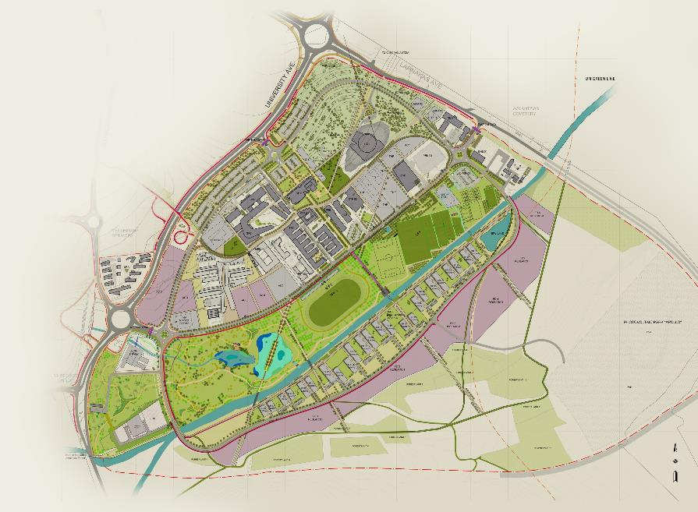
Που βρισκόμαστε;
Κέντρο Πληροφόρησης –
Βιβλιοθήκη «Στέλιος Ιωάννου»
Νέο οδικό δίκτυο
και επέκταση κεντρικών υποδομών
Ιατρική Σχολή και Επιστήμες Υγείας
«Νίκος Κ. Σιακόλας»
Τμήμα Βιολογικών Επιστημών
και Κοινόχρηστοι Χώροι Διδασκαλίας 03
Πολυτεχνική Σχολή
Φοιτητικές Εστίες Β
Φωτοβολταϊκό Πάρκο 10MW
Ινστιτούτο Έρευνας Καρκίνου
«Νίκολα Πινέδο - Δαυίδ»
Πάρκο Πανεπιστημιούπολης
Ενεργειακό Κέντρο 2
25

Slide 26
Επικοινωνία
Κτήριο Συμβουλίου-Συγκλήτου «Αναστάσιος Γ. Λεβέντης»
Λεωφ. Πανεπιστηµίου 1, 2109 Αγλαντζιά, Λευκωσία
https://www.ucy.ac.cy/
(+357) 22894000
info@ucy.ac.cy
/UniversityOfCyprus
/UniversityOfCyprus
/UniversityOfCyprus
/UCYOfficial
/school/university-of-cyprus/
26
Notes:
26

